Slide 1


CHỦ ĐỀ 6. GIẢI QUYẾT VẤN ĐỀ VỚI SỰ
TRỢ GIÚP CỦA MÁY TÍNH
Bài 11: Cấu trúc lặp

Slide 2
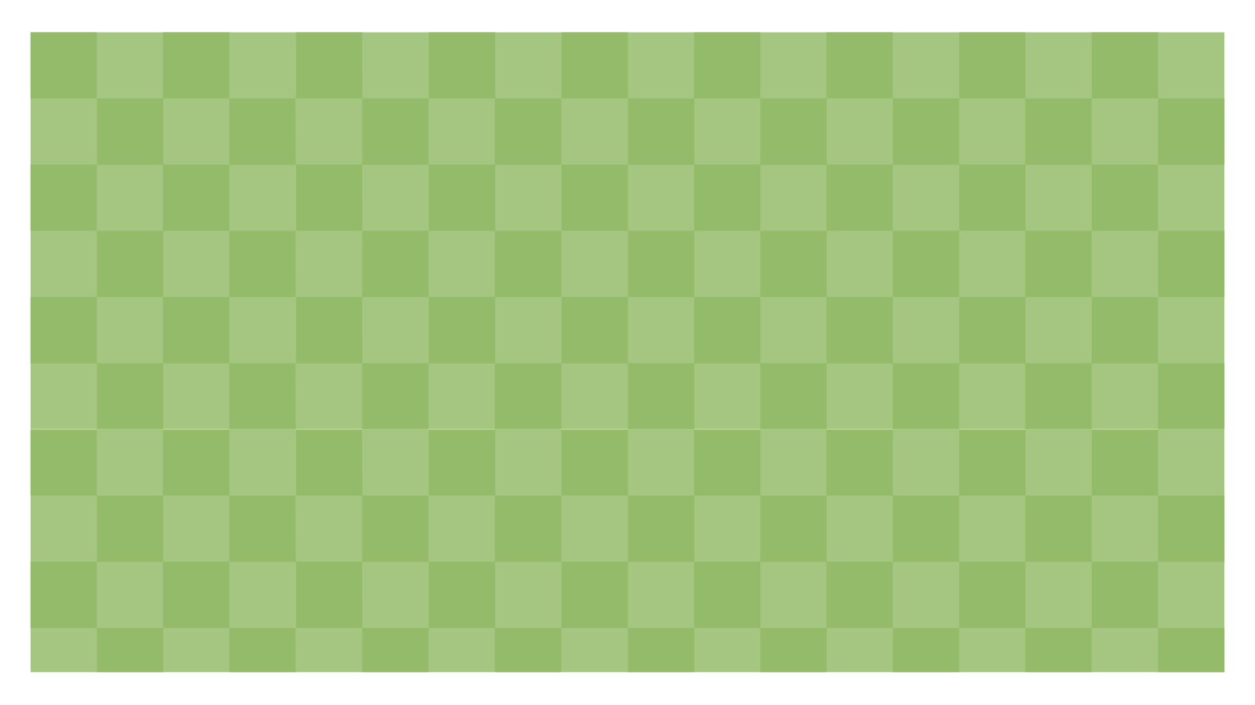
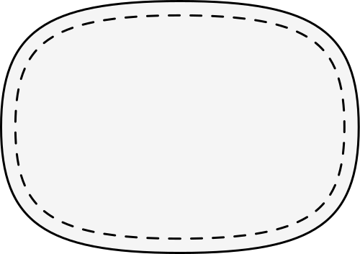

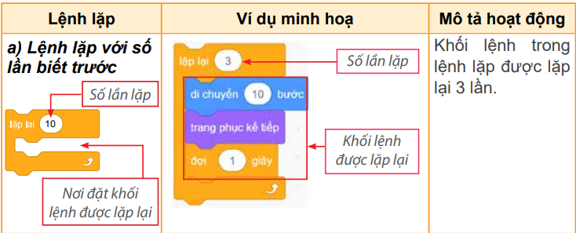

2. Các lệnh lặp
Scratch có ba lệnh điều khiển cấu trúc lặp thuộc nhóm lệnh Điều khiển như trong bảng sau:

Slide 3

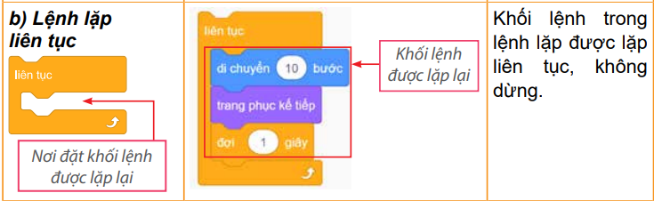

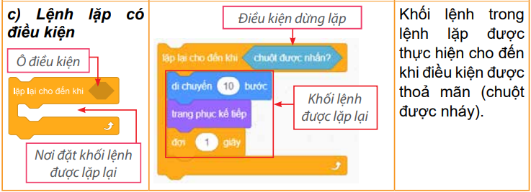

Slide 4



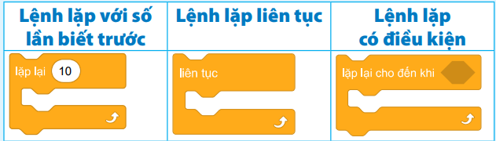


Trong Scratch, có ba lệnh lặp như sau:
Để điều khiển nhân vật lặp lại một việc 10 lần, em sử dụng lệnh nào sau đây?
A. Lệnh lặp với số lần biết trước.
B. Lệnh lặp liên tục.
C. Lệnh lặp có điều kiện.

Slide 5



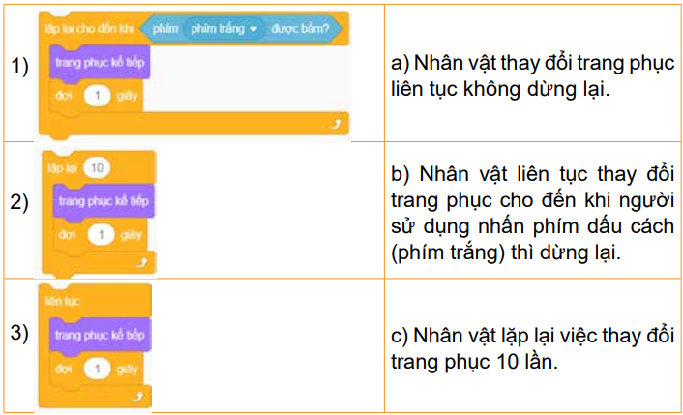
LUYỆN TẬP
Em hãy ghép mỗi khối lệnh ở cột bên trái với một ý nghĩa ở cột bên phải cho phù hợp.

Slide 6

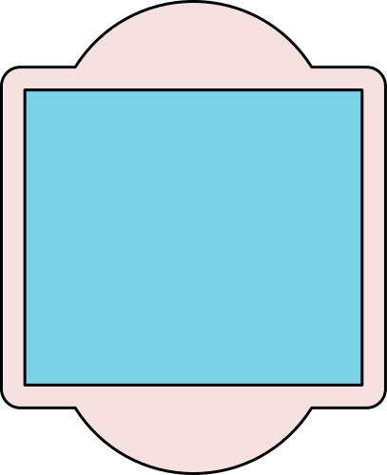


VẬN DỤNG
Hãy mô tả các bước thực hiện của chương trình có một chú cá bơi liên tục trong bể, khi cá chạm cạnh bể thì bật lại. Khi tạo chương trình em sẽ sử dụng lệnh lặp nào?

